Slide 1
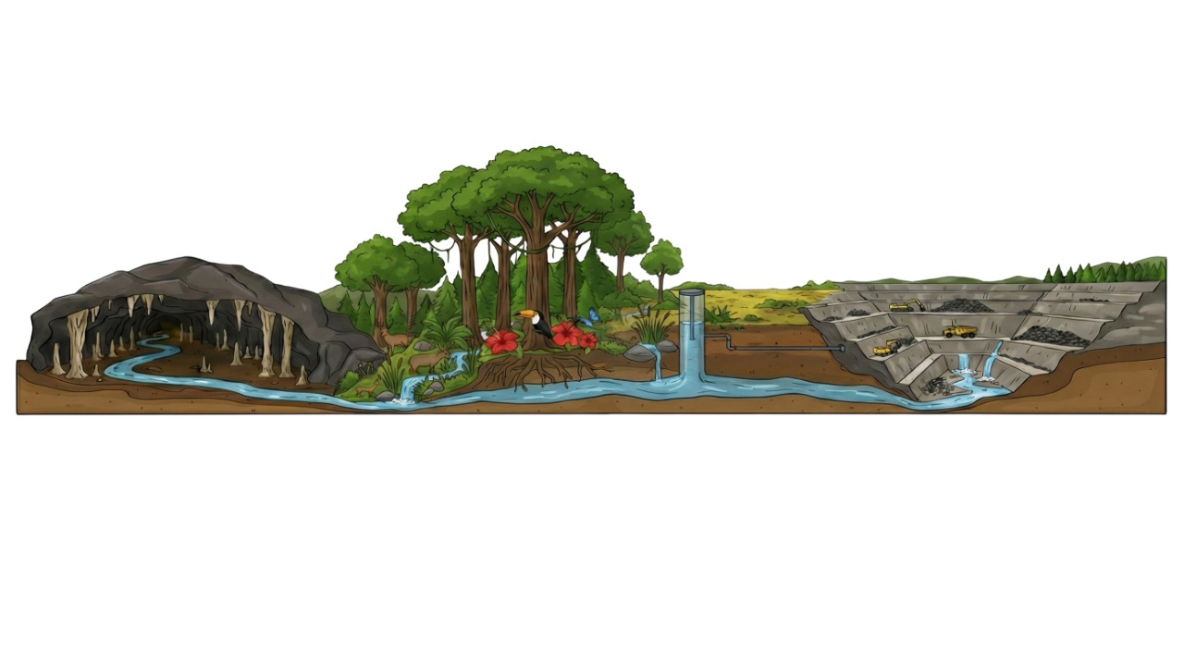


































14 e 15 de maio de 2026
REALIZAÇÃO
APOIO
PATROCÍNIO OURO:
PATROCÍNIO PRATA:
PATROCÍNO BRONZE:

Slide 2

PATROCÍNIO OURO:
PATROCÍNIO PRATA:
PATROCÍNO BRONZE:
REALIZAÇÃO
APOIO
INSERIR TÓPICO AQUI
14 e 15 de maio de 2026
TÍTULO DA APRESENTAÇÃO
Nome e Instituição

Slide 3
PATROCÍNIO OURO:
PATROCÍNIO PRATA:
PATROCÍNO BRONZE:
REALIZAÇÃO
APOIO
INSERIR TÓPICO AQUI
14 e 15 de maio de 2026
Aplicar texto ou imagem
(se apresentação de 1 hora, máximo 40 slides; se de 30 min, máximo 25 slides)

Slide 4
PATROCÍNIO OURO:
PATROCÍNIO PRATA:
PATROCÍNO BRONZE:
REALIZAÇÃO
APOIO
INSERIR TÓPICO AQUI
14 e 15 de maio de 2026
OBRIGADO (A)

